Slide 1
Chimie durable
Agrégation 2020

Slide 2
Révolution de la chimie : fin XVIII / début XIX
Lavoisier
(1743-1794)
Schelle
(1742-1786)
Berthollet
(1748-1822)

Slide 3
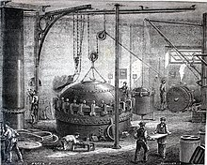
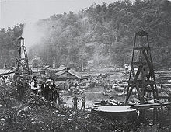
Développement de la chimie industrielle au XIXème siècle
Chaudières de vulcanisation (Caoutchouc) en 1873
Début de l’exploitation du pétrôle (~1850)
Sources : wikipédia

Slide 4

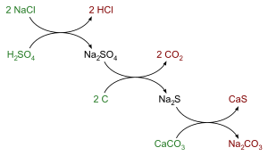


Procédé Leblanc (1830-1870):
Synthèse du carbonate de sodium (Na₂CO₃)
Chauffage 950 °C

Slide 5
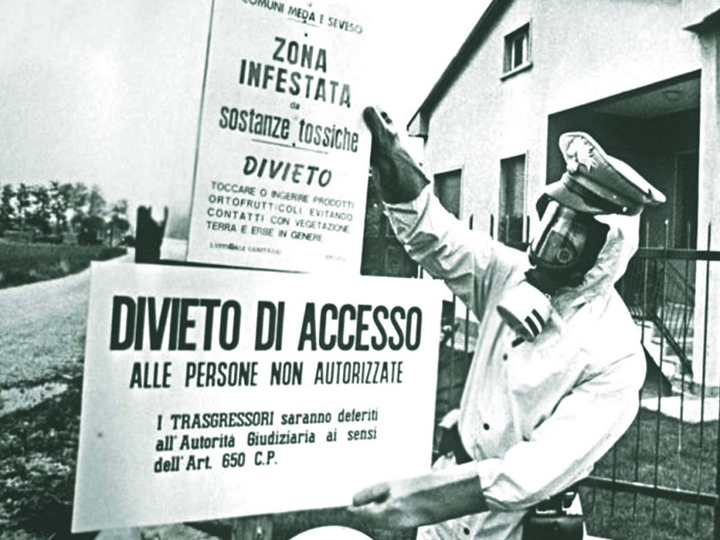
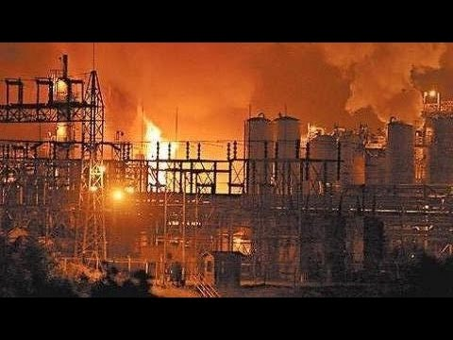
Explosion de la chimie industrielle au XXième siècle
L'accident de Seveso (en 1976)
Catastrophe de Bhopal (en 1984)
Sources : natura-sciences

Slide 6
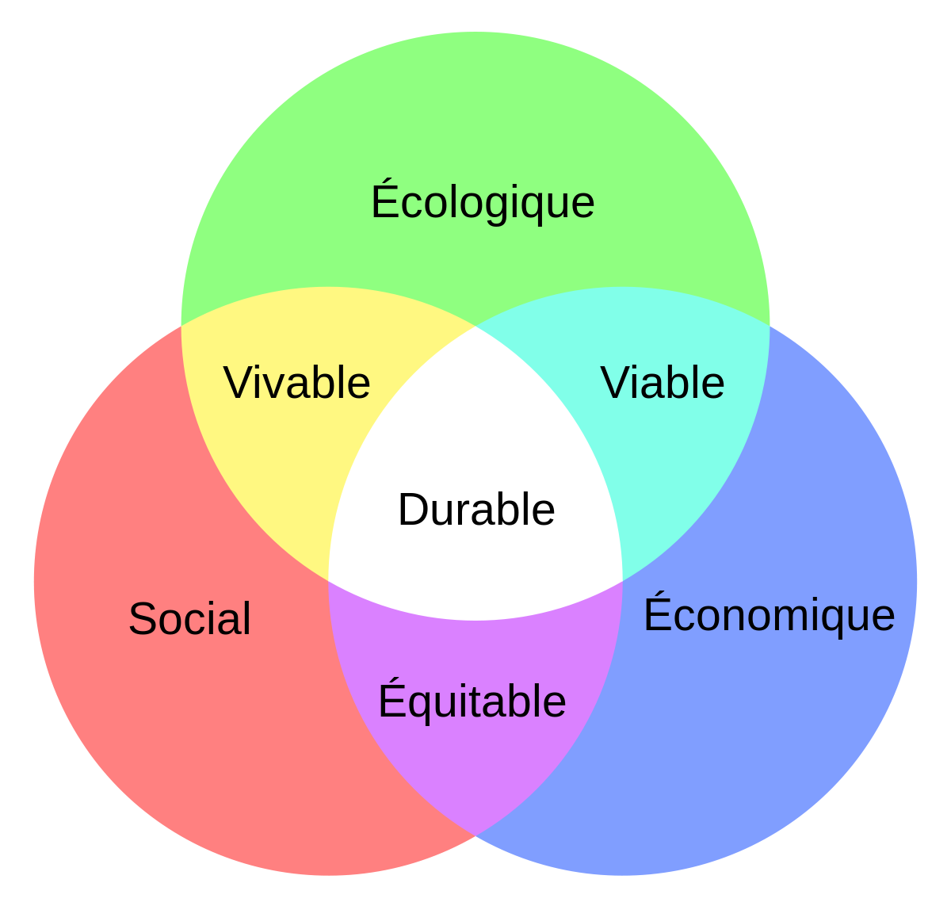
Emergence du développement durable en 1987

Slide 7
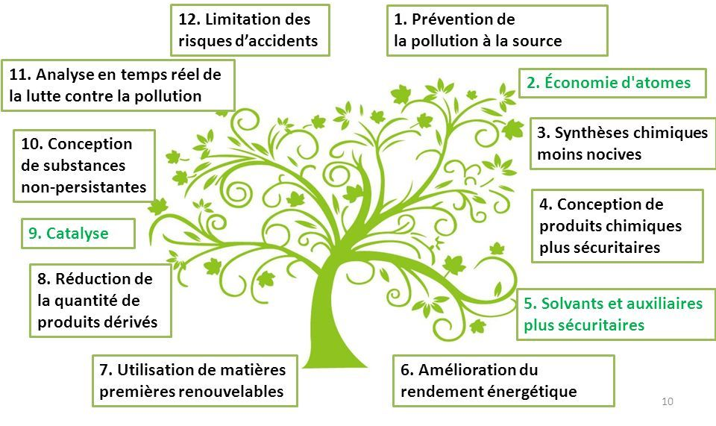
Les 12 principes de la chimie verte

Slide 8
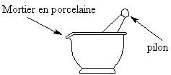
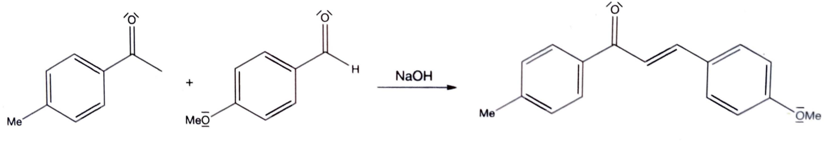
Synthèse d’une chalcone
4-méthoxybenzaldéhyde
4-méthylacétophénone
+ H₂O
400mg
C₉H₁₀O(l)
C₈H₈O₂(l)
C₁₇H₁₆O₂(s)
V=1,2mL / n=9,8 mmol
V=1,3mL / n=9,7 mmol
M(C₉H₁₀O)= 134,18 g/mol
M(C₈H₈O₂)= 136,15 g/mol
M(C₁₇H₁₆O₂)= 252 g/mol

Slide 9
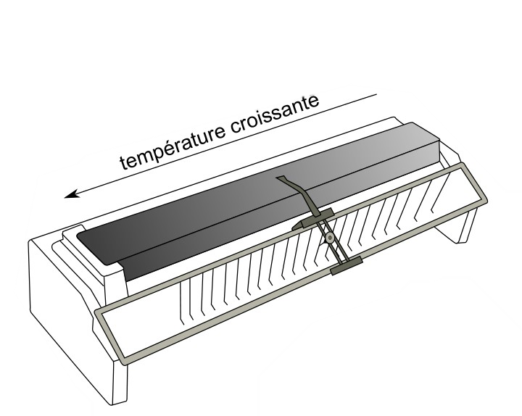
Synthèse d’une chalcone
T_{fus}^{tab} = 98°C
Aspiration
Essorage sur Büchner
Puis Etuvage
Mesure de la température de fusion

Slide 10
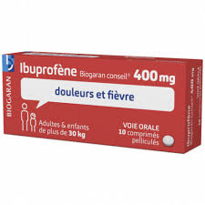
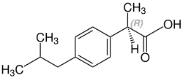
Synthèse de l’Ibuprofène
Ibuprofène
Source : médicament.com

Slide 11
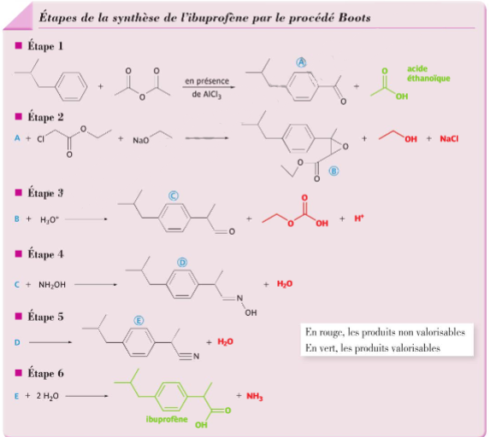

Procédé de Boots
Produits | Masse molaire des produits (g.mol⁻¹)
Ibuprofène (C₁₃H₁₈O₂) | 206,3
Acide éthanoïque (C₂H₄O₂) | 60,1
Ethanol (C₂H₅OH) | 46,1
C₃H₆O₃ | 90,1
H₂O | 18
NaCl | 58,4
NH3 | 17
Physique-Chimie, Terminale S, Hatier

Slide 12
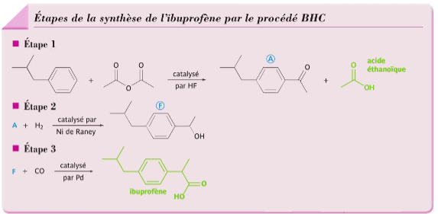
Procédé de BHC

Slide 13
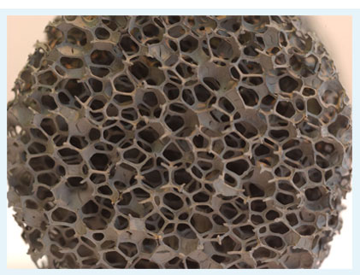
Catalyse : Applications
Pot catalytique :
Mousse contenant un mélange de catalyseurs solides, composé de palladium Pd, de platine Pt et de rhodium Rh
Cnrs, la chimie au lycée

Slide 14
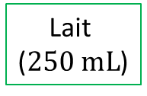
Extraction de la caséine du lait
Acide acétique
Chauffage à 40 °C
Essorage pour
récupérer la
caséine précipitée
Lait
($250 mL$)

Slide 15
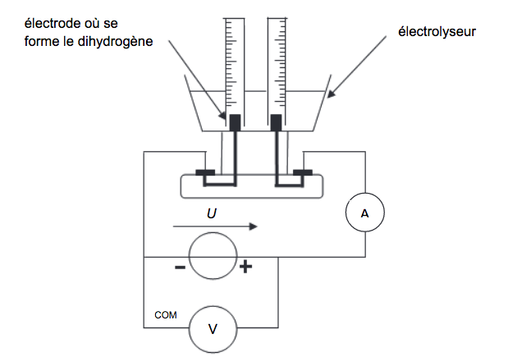
Electrolyse de l’eau
Durée : 6 minutes
CATHODE
ANODE
Electrode de Platine
Solution de Na₂SO₄ à 1 mol/L
(+ gouttes de BBT)
2H₂O_{(l)} +2e⁻ =H_{2 (g)} + 4HO⁻_{(aq)}
2H₂O_{(l)} = O_{2(g)} +4e⁻ +4H⁺_{(aq)}
0,3 A

Slide 16
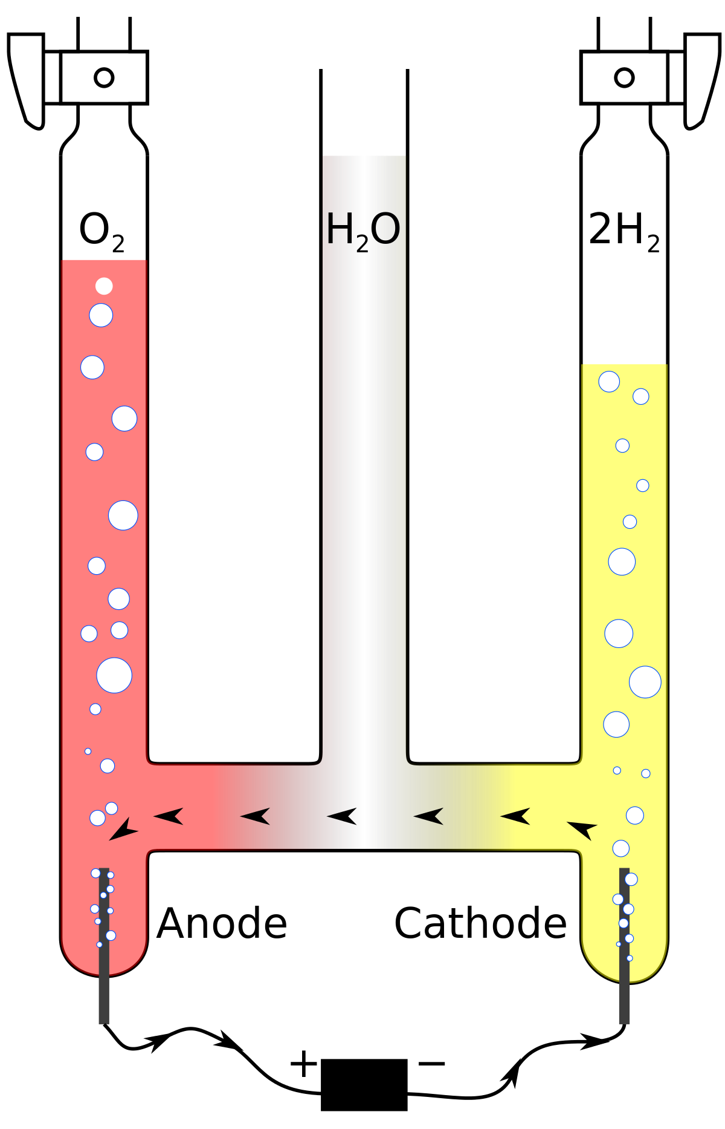
Electrolyse de l’eau
Electrolyseur Hoffman
Solution de Na₂SO₄ à 1 mol/L
(+ gouttes de BBT)
e-
e-
Electrodes de platine
Générateur
i= 0,3A

Slide 17
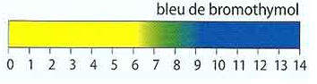
Electrolyse de l’eau
Electrolyseur Hoffman
H₂O
Couleur du BBT en fonction du pH
NaSO_{4 (aq)}
+ BBT
e-
e-
Electrodes de platine
Générateur

Slide 18
Electrolyse de l’eau
Electrolyseur Hoffman
Couleur du BBT en fonction du pH
H₂O
2H₂O_{(l)} +2e⁻ =H_{2 (g)} + 4HO⁻_{(aq)}
2H₂O_{(l)} = O_{2(g)} +4e⁻ +4H⁺_{(aq)}
NaSO_{4 (aq)}
+ BBT
e-
e-
Electrodes de platine
Générateur

Slide 19
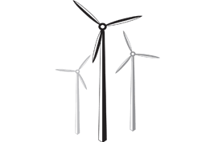
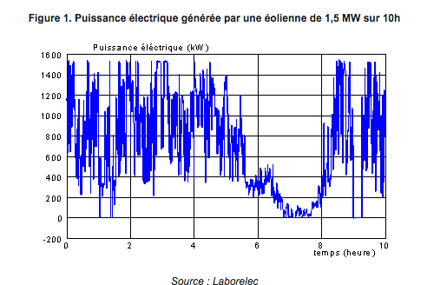
Le dihydrogène, moyen de stockage de l’énergie
Energies renouvelables
Production non régulière
Electrolyse de l’eau pendant les heures creuses
(demande < production)

Slide 20
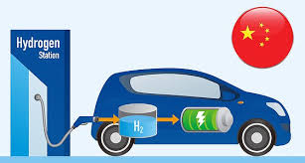
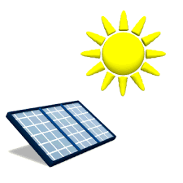
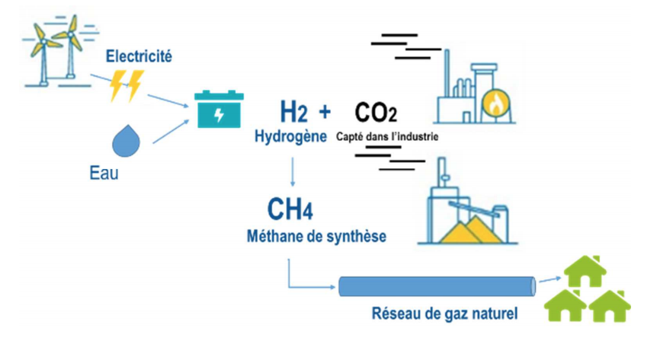

Utilisation du dihydrogène
Pile à combustible
= Valorisation du CO₂
Combustion CH4
Production d’électricité

